Slide 1

Harbin Institute of Technology
模拟地铁自助售票系统
答辩人：张泽斌

Slide 2
目录
Part 01
系统设计
Part 02
路径推荐算法实现

Slide 3
PART 01
系统设计

Slide 4
系统设计
系统引擎
更新系统状态，调用交互函数使程序不断运行下去。
UI模块
载入图片、播放动画、更新显示文本等
交互函数
根据引擎传递的信息和用户的指令调用UI模块和路径算法模块更新图形界面和显示站点、路径信息。
路线算法
根据用户输入传递站点信息和寻找最短路径

Slide 5
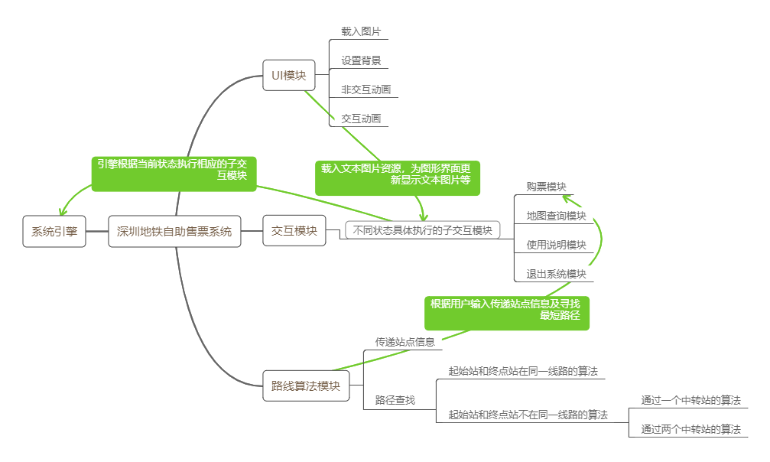
系统设计

Slide 6
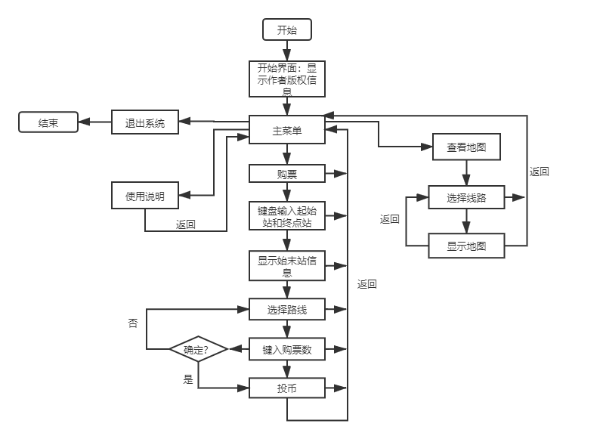
系统设计

Slide 7
PART 02
路径推荐算法实现

Slide 8
路径推荐算法
站点信息链表
跨单站中转站链表
跨双站中转站链表
typedef struct station_info{
char station_name[100];//站名
int route_number;//路线号
int station_number;//站号
bool is_mid_station;//是否中转站
int con_amount[7];//经过的路线
int pre_distance;//与前一站的距离
int nex_distance;//与后一站的距离
struct station_info *prev;//链表上节 struct station_info *next;//链表下节
}Station_info;
typedef struct situation_1_info {
Station_info *begstation;//出发站地址
Station_info *mid_station;//中转站所在链表地址
Station_info *finstation;//终点站地址
int distance;//该种情况总距离
struct situation_1_info *pNext;//下一个节点
}Situation_1_info;
typedef struct situation_2_info {
int distan;//选择这个第二中转站时，前半段的最小距离
Station_info *station;
struct situation_2_info *pNext;//下一个节点
}Situation_2_info;

Slide 9
路径推荐算法
01
情况一：直达
02
情况二：跨一个中转站
03
情况三：跨两个中转站

Slide 10
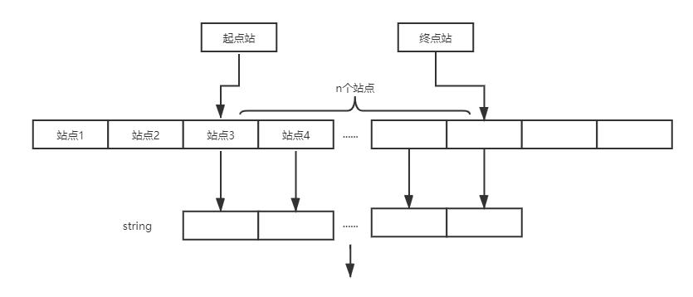
直达

Slide 11
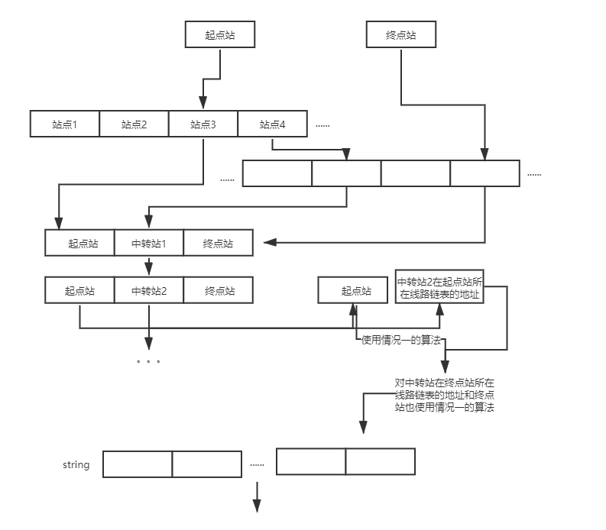
跨一个中转站

Slide 12
跨一个中转站

Slide 13
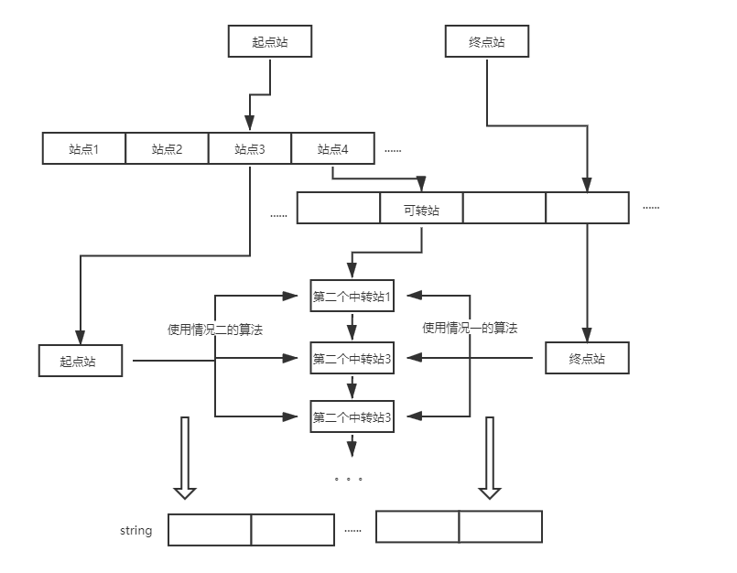
跨两个中转站

Slide 14

跨两个中转站

Slide 15
click to add the title here
感谢观看
答辩人：轻习

